Slide 1
非侵入式電梯樓層偵測器
8101056007鄭有成
7103056085 許柏方
7103056015 姚雅芳
7103056048 張學瑋
NCHU AWIN and LPCA

Slide 2
大綱
目的與動機
實作方法與架構
NCHU AWIN and LPCA

Slide 3
動機
現代人常常習慣性地搭乘電梯，即使是往返樓層只有一層樓。
NCHU AWIN and LPCA

Slide 4
研究目的
藉由曾測使用者的電梯搭乘，來提醒使用者，若往返一層樓時，可以走樓梯，達成節能的目的。
NCHU AWIN and LPCA

Slide 5
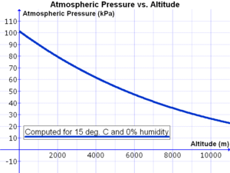
高度與氣壓的關係
上升0.9公尺 氣壓下降100pa
NCHU AWIN and LPCA

Slide 6
Barometric formula
Parameter | Description | Value
p₀ | sea level standard atmospheric pressure | 101325 Pa
L | temperature lapse rate, = g/c_{p} for dry air | 0.0065 K/m
c_{p} | constant pressure specific heat | ~ 1007 J/(kg•K)
T₀ | sea level standard temperature | 288.15 K
g | Earth-surface gravitational acceleration | 9.80665 m/s²
M | molar mass of dry air | 0.0289644 kg/mol
R | universal gas constant | 8.31447 J/(mol•K)

Slide 7
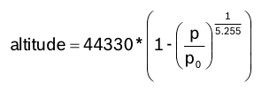
實際公式

Slide 8
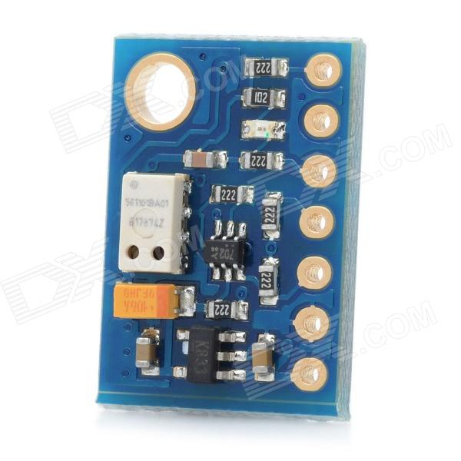
實作方法-樓層偵測
GY-63 MS5611 High-Resolution Atmospheric Pressure Height Sensor Module
Made by MEAS Switzerland
NCHU AWIN and LPCA

Slide 9
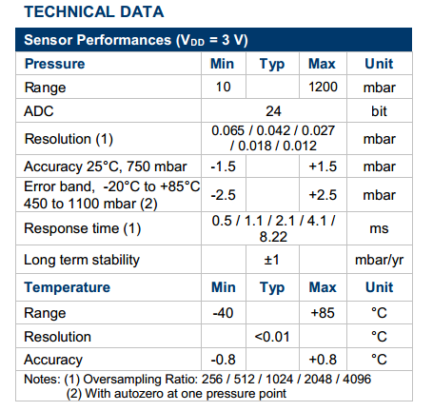
GY-63 MS5611
High resolution module, 10 cm
Fast conversion down to 1 ms
Low power, 1 µA (standby < 0.15 µA)
Supply voltage 1.8 to 3.6 V
Integrated digital pressure sensor (24 bit ΔΣ ADC)
Operating range: 10 to 1200 mbar, -40 to +85 °C
I2C and SPI interface up to 20 MHz
No external components (Internal oscillator)
Excellent long term stability

Slide 10
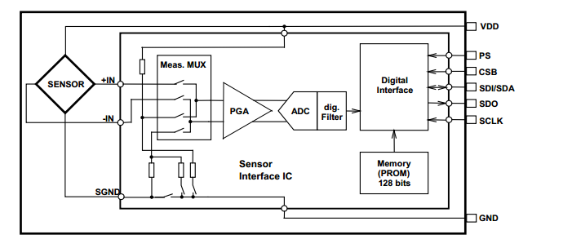
GY-63 MS5611

Slide 11
氣壓誤差更正
每個地點的海拔不同，如:中興的海拔為84m，因此我們是計算相對高度。
NCHU AWIN and LPCA

Slide 12
對於電梯停止的判斷
判斷兩秒內的高度差，如果小於0.6就代表電梯停止於該樓層。
NCHU AWIN and LPCA

Slide 13

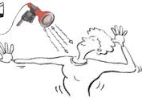
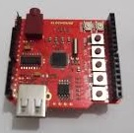
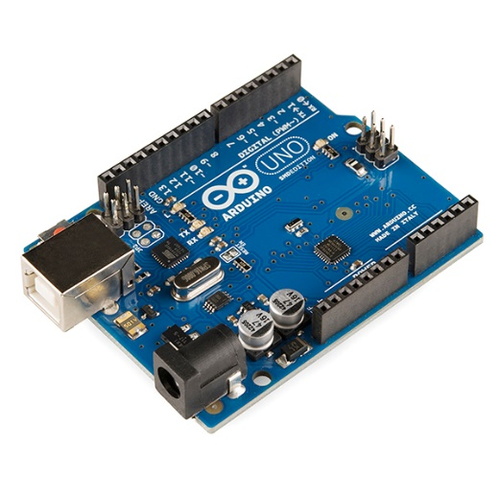
系統架構
感測
判斷
NCHU AWIN and LPCA

Slide 14
END
NCHU AWIN and LPCA

